Slide 1
Bram Abels
Voorzitter kamer Jeugd, Opvoeding en onderwijs

Slide 2
Even voorstellen
Mijn naam is Bram Abels
Ik ben getrouwd met Aleid Abels en verrijkt met 3 kinderen en 2 kleinkinderen
Ik woon in Waddinxveen en ik ben 67 jaar oud
Bestuursfuncties in het verleden
Stichting Jeugd en Jongerenwerk
Bestuur De Boog
Bestuur Hockey Club Waddinxveen
Bestuursfuncties nu
Stichting Vrijwilligerswerk Waddinxveen
Platform Sociaal Waddinxveen
Werkgroep FairTrade
Participatie Advies Raad, voorzitter kamer Jeugd, opvoeding en onderwijs

Slide 3
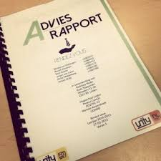
Van voorstel tot en met advies
Uitvoeren van wetten
Betekenis van de wetten
Participatiewet
Participatiewet
Jeugdwet
WMO 2015
Jeugdwet
WMO 2015
Gemeente maakt deel uit van de formele wereld
De bewoners van Waddinxveen maken deel uit van de informele wereld

Slide 4
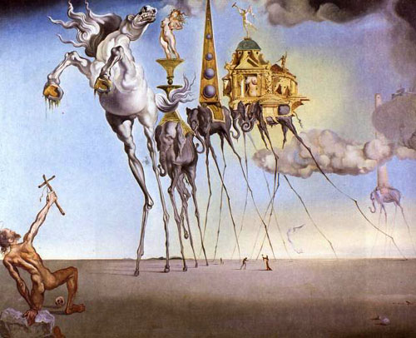
Evenwicht in relatie tussen de PAR, de formele en informele wereld

Slide 5
De uitdaging: resultaatgericht samenwerken met de informele wereld
De bewoners van Waddinxveen als de informele wereld

Slide 6
Alleen door samen te werken komen er gedragen adviezen
De Montessori-democratie (Evelien Tonkens)
De uitdaging voor de PAR
Verzorgingsstaat Participatie samenleving Participatieve democratie Doe democratie

